Slide 1
CENTRO DE SERVIÇOS GIRASSOL
Uma estrutura de apoio para quem
já passa pela BR-070 todos os dias.
Cocalzinho de Goiás
Notes:
Obrigado pelo tempo. Vou direto ao ponto: isso aqui é um negócio, e eu quero mostrar por que ele faz sentido pra Cocalzinho tanto quanto faz sentido pra gente.

Slide 2




A OPORTUNIDADE
A pista está pronta.
Falta estrutura para quem já roda nela.
BR-070 recém-recuperada — pista nova, boas condições de tráfego
Sem posto com estrutura adequada, caminhoneiros hoje evitam esse trecho
A poucos minutos, o acesso à BR-153 leva esse fluxo direto até Tocantins
É um mercado gigantesco de caminhões que hoje passa longe de Cocalzinho
01
Notes:
A estrada está pronta — a BR-070 foi recuperada e está em boas condições. O problema é outro: hoje, sem uma estrutura adequada, motoristas evitam esse trecho. E a poucos minutos daqui, o acesso à BR-153 leva direto até Tocantins — isso é um fluxo gigantesco de caminhões que hoje passa longe de Cocalzinho. Com a estrutura certa, esse movimento passa a parar aqui: mais gente na cidade, mais movimento, todos os dias.

Slide 3
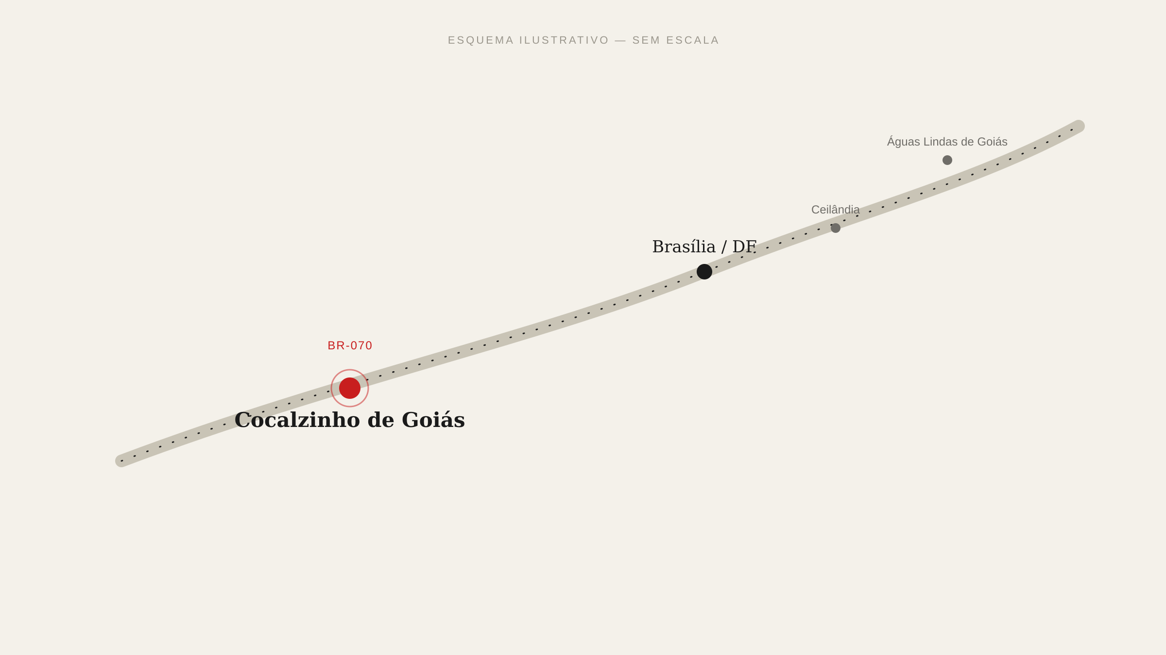
Cocalzinho de Goiás, na BR-070 — a poucos minutos do acesso à BR-153.
02
Notes:
Cocalzinho fica na BR-070, entre Ceilândia e o interior de Goiás, perto o suficiente do acesso à BR-153 para captar esse fluxo que sobe até Tocantins. É uma posição prática — não é sorte, é geografia.

Slide 4
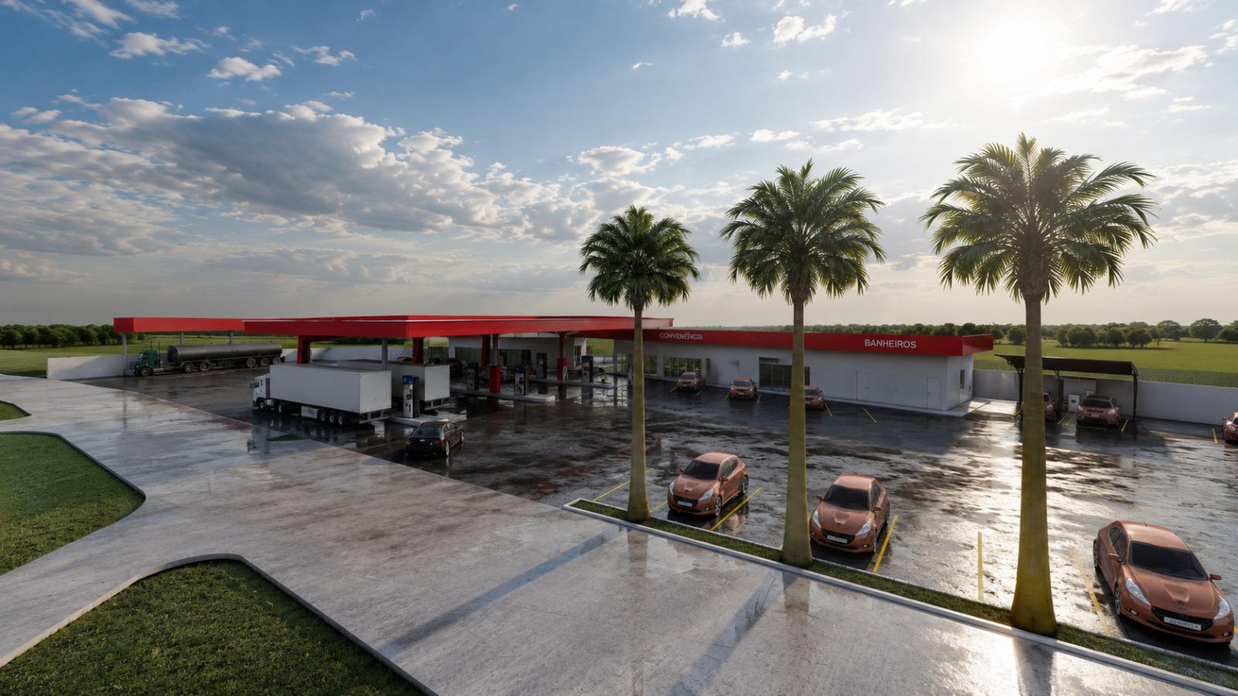
CENTRO DE SERVIÇOS GIRASSOL
Notes:
Isso é o Centro de Serviços Girassol. Um nome simples para uma peça de infraestrutura — vamos entender exatamente o que ela é, e o que ela não é.

Slide 5








Muito mais que um posto de combustíveis.
Estrutura completa para quem roda a BR-070 todos os dias.
Transportadores
Agronegócio
Famílias
Logística
Serviços
Segurança
Economia local
Integração regional
03
Notes:
Não é só abastecer o tanque. É dar suporte de verdade pra quem move a estrada todos os dias: caminhoneiro com onde parar com segurança, produtor com ponto de escoamento, família com estrutura decente pra descansar. Oito frentes, uma estrutura só — e tudo isso movimenta a economia daqui.

Slide 6
RENDER 01
Vista aérea — chegada e cobertura principal
Notes:
A escala da cobertura e a separação entre fluxo pesado e leve não são acidentais — é desenho de circulação.

Slide 7
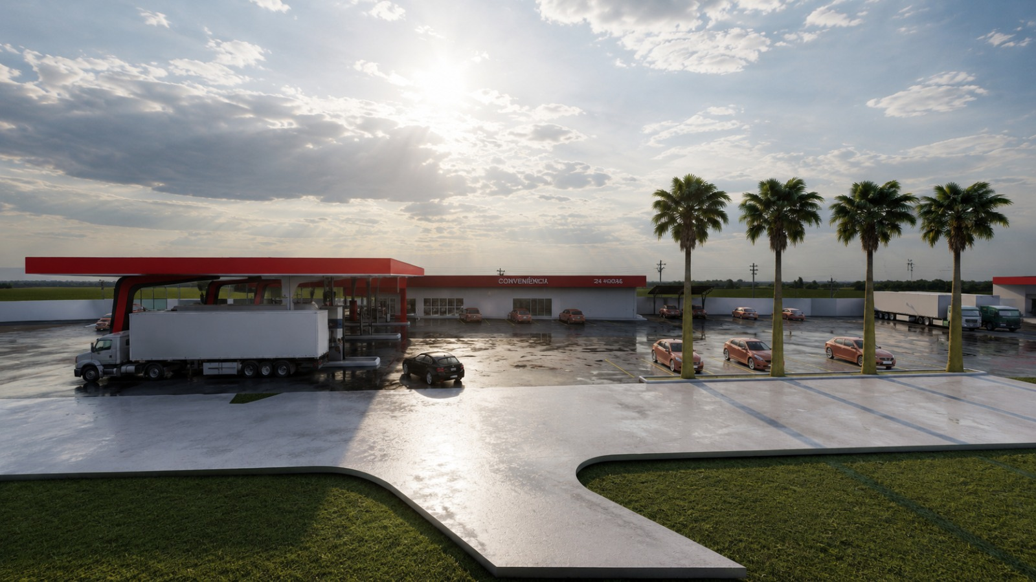
RENDER 02
Área de apoio a caminhões e paisagismo
Notes:
O paisagismo qualifica o espaço público que a estrutura devolve à cidade.

Slide 8
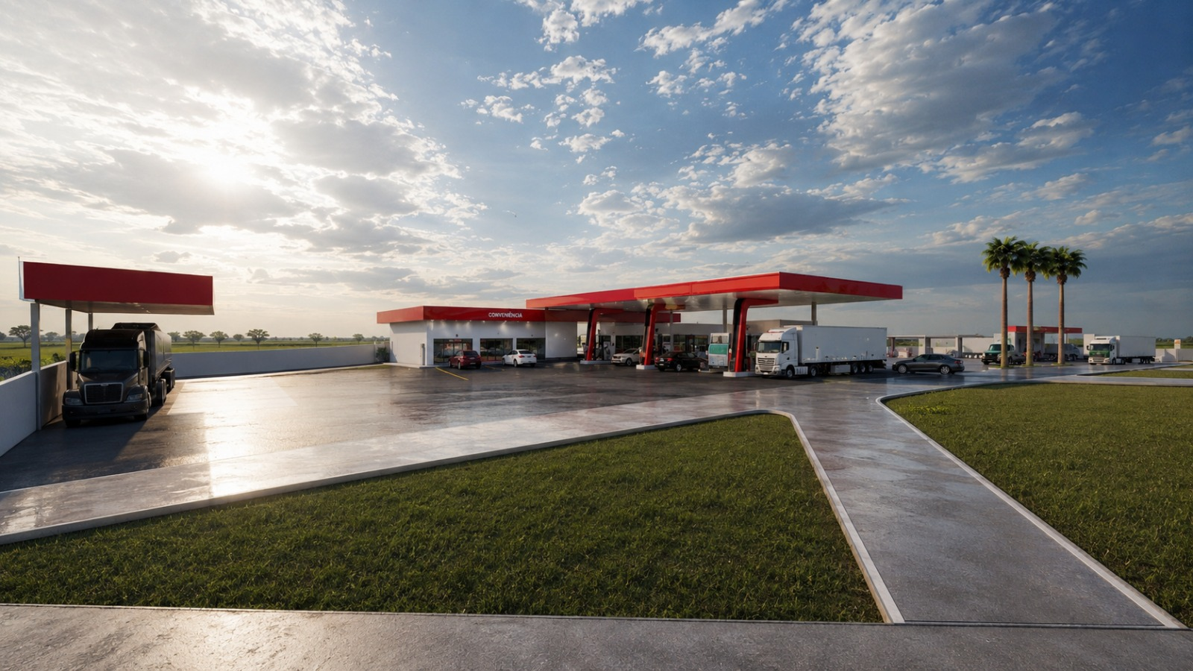
RENDER 03
Circulação, acessos e organização do pátio
Notes:
Cada acesso separa quem abastece, quem descansa e quem só passa.

Slide 9
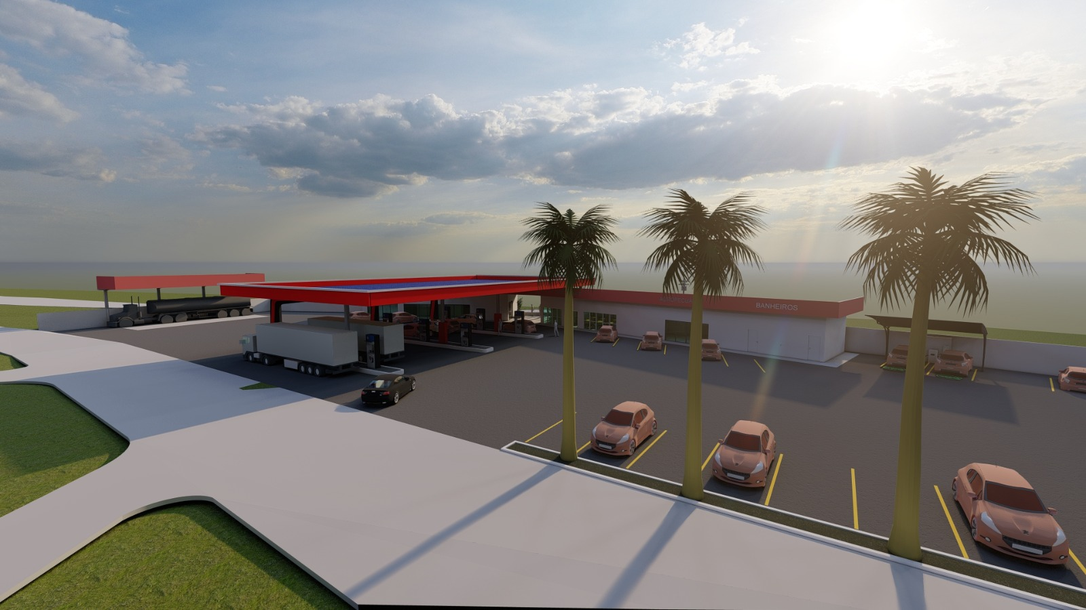
RENDER 04
Vista geral — integração com a paisagem
Notes:
Uma estrutura horizontal e discreta, que dialoga com a paisagem rural em vez de competir com ela.

Slide 10




O que isso significa para Cocalzinho
Geração de empregos diretos e indiretos
Novo fluxo de arrecadação municipal
Movimento econômico local
Valorização da região ao longo da BR-070
Apoio direto ao escoamento do agronegócio
Integração logística regional
04
Notes:
Em nenhum desses pontos o benefício central é da iniciativa privada — o benefício central é da cidade. A estrutura é o meio. Cocalzinho é o fim.

Slide 11
PARCERIA INSTITUCIONAL
Como a parceria se organiza
MUNICÍPIO
INICIATIVA PRIVADA
— Apoio institucional ao projeto
— Projeto técnico completo
— Movimentação de solo
— Execução integral da obra
— Relocação de dois postes
— Operação da estrutura
— Investimento total do empreendimento
05
Notes:
O município contribui com apoio pontual e institucional — nada além disso. Todo o investimento, a execução e a operação ficam a cargo da iniciativa privada. Uma parceria enxuta, mas estrategicamente decisiva.

Slide 12
Próximos Passos
1
2
3
4
Alinhamento técnico entre as equipes
Visita conjunta ao terreno
Formalização da parceria institucional
Início das obras
06
Notes:
Um caminho curto e objetivo. Estamos prontos para avançar assim que houver o alinhamento institucional necessário.

Slide 13

“As grandes cidades não crescem por acaso.
Elas crescem porque alguém decidiu
acreditar antes dos outros.”
Notes:
As grandes cidades não crescem por acaso. Elas crescem porque alguém decidiu acreditar antes dos outros. Essa é a oportunidade: não autorizar um investimento privado, mas posicionar Cocalzinho de Goiás no próximo ciclo de desenvolvimento do Entorno.

Slide 14
Cocalzinho de Goiás.
Pronta para o que vem a seguir.
CENTRO DE SERVIÇOS GIRASSOL · Obrigado.
Notes:
Cocalzinho de Goiás. Pronta para o que vem a seguir. Obrigado — e vamos, juntos, desenhar essa próxima etapa.

